Slide 1
Capteurs - Généralités

Slide 2
Caractéristiques des capteurs
Transducteurs, capteurs et mesures
Calibration, interférences et entrées parasites
Caractéristiques statiques des capteurs
Caractéristiques dynamiques des capteurs

Slide 3
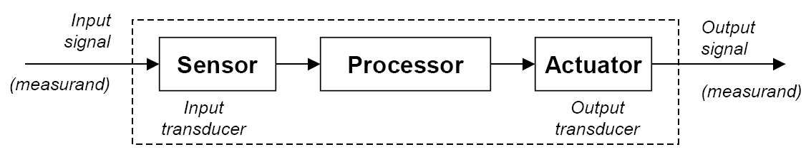
Capteurs et actuateurs
Capteur: c’est l’interface entre un processus physique et la chaine d’acquisition. La grandeur physique à mesurer est le mesurande. Le capteur reçoit et réagit au stimulus.
Mesurande: grandeur physique, en général non électrique, à mesurer ( déplacement, pression, vitesse, température …) . C’est « l’excitation » du capteur (grandeur d’entrée)
Réponse ou grandeur de sortie: c’est l’information donnée par le capteur et qui dépend du mesurande. Cette information (signal) variable peut être manipulée (processée, transmise, affichée)
Mesure: ensemble du process de comparaison d’une quantité inconnue avec un standart d’une même quantité (longueur) ou des standarts de deux ou plus de quantités reliées (vitesse ie longueur et temps)
Transducteurs: un dispositif (device) qui converti un signal d’une forme physique en un signal correspondant ayant une forme physique différente (généralement électrique)

Slide 4
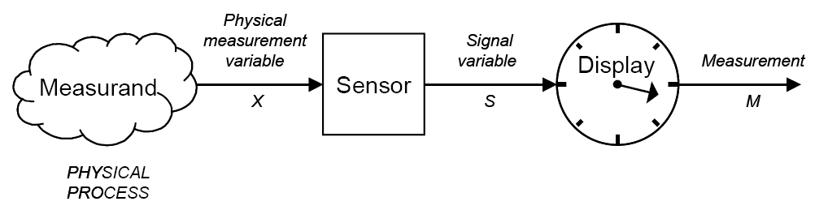
Mesures
Modèle simple d’instrumentation
  Observable:
  Capteur (sensor):
  Afficheur (Display) :
Mesure: processus de comparaison d’une quantité inconnue avec un standard d’une même quantité (longueur) ou des standards de deux ( ou plus) quantités liées (vitesse, ie longueur et temps)

Slide 5
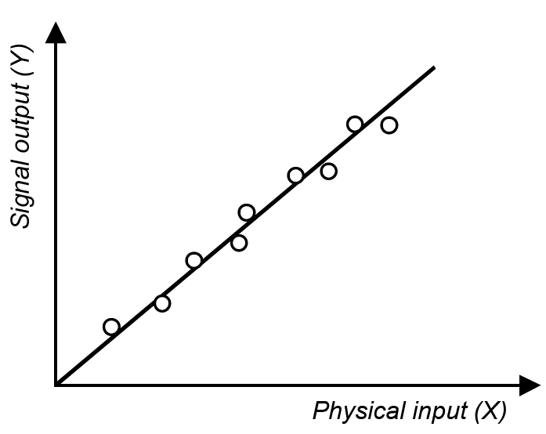
Calibration
La relation entre la variable physique (mesurée) et le signal:
  Un capteur (ou un instrument) est calibré en appliquant un nombre d’entrées physiques connues et en enregistrant la réponse du système

Slide 6
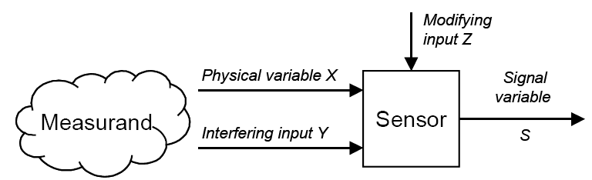
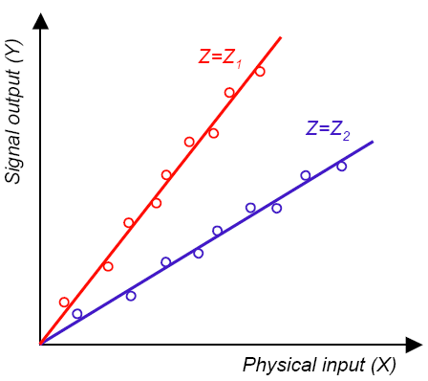
Entrées Additionnelles
Entrée interférente (Y):
  Entrée (signal) qui modifie le mesurande en se superposant au signal à mesurer.
    En supposant une superposition linéaire:
    S(aX+bY)=aS(X) + bS(Y)
Entrée perturbatrice (Z):
  Entrée qui perturbe le comportement (physique)
  du capteur dans sa courbe de calibration (par
  exemple la température)

Slide 7
Caractéristiques des capteurs
Caractéristiques statiques
  Les propriétés du système après que tous les effets transitoires aient atteint leurs états finaux (régime permanent ou steady state)
    Justesse (Accuracy)
    Résolution (discrimination)
    Précision
    Erreurs
    Dérive (drift)
    Sensibilité (sensibility)
    Linéarité (Linearity)
    Hystérésis
Caractéristiques dynamiques
  Les propriétés d’une réponse transitoire du système à une entrée
    Systèmes ordre 0
    Systèmes ordre 1
    Systèmes ordre 2

Slide 8
Justesse & résolution
Justesse
  La justesse est la capacité pour un instrument de mesure de donner LE RESULTAT proche de la VRAIE VALEUR de la quantité mesurée.
    Justesse est reliée à l’ensemble des instruments
    La Justesse (ou non) est mesurée par les erreurs absolues et relatives.
            ERREUR ABSOLUE = Résultat (Mesure) – Vraie Valeur
            ERREUR RELATIVE = ERREUR ABSOLUE /vraie Valeur
    D’autres erreurs dans la suite
Résolution (Discrimination)
  C’est le changement minimum de l’entrée nécessaire pour produire un changement détectable en sortie. Lorsque l’incrément démarre à zéro, il est appelé le seuil

Slide 9
Fidélité
Reproductibilité / Fidélité
  Capacité d’un instrument de mesure à donner LA MÊME LECTURE lorsque l’on mesure de façon répétée la MÊME QUANTITE sous les mêmes conditions
    Fidélité implique un accord entre des lectures successives, PAS FORCEMENTPROCHE de la vraie valeur
    Elle est liée à la variance de l’ensemble des mesures
    La reproductibilité est une condition nécessaire mais pas suffisante pour la justesse
    Deux termes en relation directe avec le Fidélité
    Répétabilité: Elle dépend de la faculté de faire des mesures précises dans un intervalle court
    Reproductibilité : Elle dépend de la faculté de faire un ensemble de mesures précises sur:
      Un intervalle de temps long
      Réalisé par différents opérateurs
      Avec différents instruments
      Dans différents laboratoires

Slide 10
Caractéristiques statiques des capteurs
Gamme de mesures
    La valeur maximum et minimum de la variable physique qui peut être mesurée (par ex -40°C, +100°C)
Sensibilité
  La pente de la courbe de calibration y = f(x)
  Un capteur idéal aura une GRANDE et CONSTANTE SENSIBILITE
  Erreur liée à la sensibilité: saturation et zone hors échelle (« dead bands »)
Linéarité
  La proximité de la courbe de calibration avec une droite obtenue avec les points de calibration (moindres carrées par ex.)
Hystérésis
  Différence entre 2 valeurs de sortie qui correspondent à la même entrée suivant LA TRAJECTOIRE suivie par le capteur ( par ex magnétisation dans les matériaux ferromagnétiques)

Slide 11
Caractéristiques métrologiques
Le capteur premier élément de la chaîne de mesure est la source déterminante du
signal électrique que le reste de la chaîne de mesure doit traiter.
La grandeur mesurée doit être la plus précise possible avec un minimum d’erreur
Les erreurs mesures
L’écart entre valeur mesurée et valeur vraie est l’erreur de mesure. Celle-ci est dû aux
imperfections de la chaine de mesure.
Le capteur et toute la chaîne de traitement de mesure introduit des erreurs : bruit,
décalage, référence, linéarité…
Une conception rigoureuse de la chaîne de mesure permet de réduire les erreurs et
donc l’incertitude sur le résultat.
Il existe plusieurs types d’erreurs
Erreurs systématiques :
Ce sont des erreurs reproductibles et donc susceptible d’être supprimées.
- Erreur d’échelle (gain), linéarité, erreur de zéro (offset)
Erreurs aléatoires :
Ce sont des erreurs qui obéissent à des lois statistiques, elle sont non reproductibles
Erreurs accidentelles :
Ces erreurs sont la conséquence d’une fausse manœuvre, d’un mauvais emploi ou de disfonctionnement

Slide 12
Caractéristiques métrologiques
Étalonnage du capteur
L’étalonnage permet d’ajuster et de déterminer, sous forme graphique ou algébrique,
la relation entre le mesurande et la grandeur électrique de sortie. Très souvent
l’étalonnage n’est valable que pour une seule situation d’utilisation du capteur.

Slide 13
Caractéristiques métrologiques
Étendue de mesure
E.M : elle est définie par la différence des valeurs extrêmes de la plage du mesurande
dans laquelle le fonctionnement du capteur satisfait à des spécifications données par
le constructeur.
.
E.M = [m_{max}; m_{min} ]
Grandeur électrique
Mesurande
m_{min}
m_{max}

Slide 14
Caractéristiques métrologiques
Limite d’utilisation
Les contraintes mécaniques, thermiques ou électriques auxquelles un capteur est
soumis entraînent, lorsque leurs niveaux dépassent des seuils définis, une
modification des caractéristiques du capteur. Au dessus d’un certain seuil
l’étalonnage n’est plus valable, au dessus d’un autre plus grand le capteur risque
d’être détruit.
Domaine de non-détérioration
Valeur des
Grandeur d’influence
(T°, pression…
Les caractéristiques du capteurs sont modifiées de manière réversible
Domaine de non-destruction
Domaine de non destruction
Les caractéristiques du capteurs sont modifiées de manières irréversible. Un nouvel étalonnage est nécessaire
Domaine de non détérioration
Domaine nominal
d’utilisation
Valeurs du mesurande

Slide 15


Caractéristiques métrologiques
Sensibilité
Elle détermine l’évolution de la grandeur de sortie en fonction de la grandeur
d’entrée en un point donné. C’est la pente de la tangente à la courbe issue de
la caractéristique du capteur.
Remarque :
La sensibilité d’un capteur
Linéaire est constante
m_{min}
m_{max}
Exemple : - Ω/°C pour une résistance thermométrique
-µV/°C pour un thermocouple

Slide 16
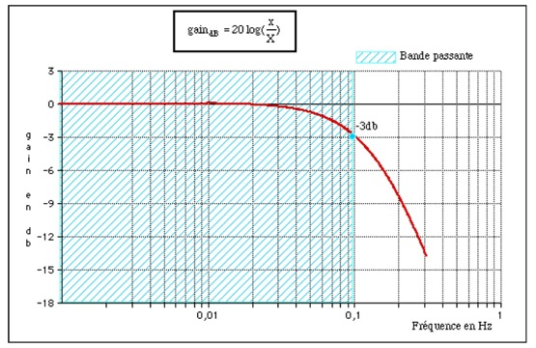
Caractéristiques métrologiques
Rapidité – temps de mesure
C’est la qualité d’un capteur à suivre les variations du mesurande. On peut la chiffrer
de plusieurs manières:
Bande passante du capteur. (à -3dB par exemple)
Fréquence de résonance du capteur.
Temps de réponse (à x%) à un échelon du mesurande.
Réponse à un échelon
Bande passante

Slide 17
Caractéristiques métrologiques
Discrétion ou finesse
C’est la qualité d’un capteur à ne pas venir modifier par sa présence la grandeur à
mesurer. Cela permet d’évaluer l’influence du capteur sur la mesure. On la définit
non seulement vis-à-vis du capteur mais aussi vis-à-vis de l’environnement
d’utilisation du capteur.
Par exemple, dans le cas d’une mesure thermique, on cherchera un capteur à
faible capacité calorifique vis-à-vis des grandeurs l’environnant.

Slide 18
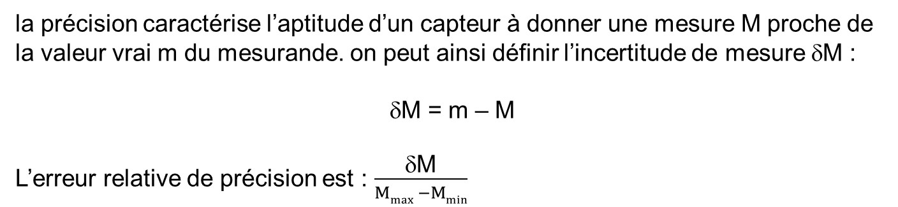

Caractéristiques métrologiques
Précision
On peut aussi définir la précision d’un capteur par rapport à la fidélité et justesse
Fidélité : aptitude du capteur à donner, pour une même valeur du mesurande, des
mesures concordante entre elles. ( on parle aussi d’écart type)
Justesse : elle est liée à la notion de valeur vraie. Si l’ensemble des résultats de
mesure est groupé autour de la valeur vraie, on dit que le capteur est juste.

Slide 19
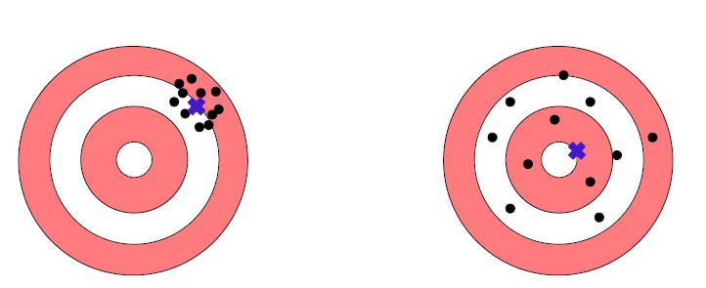
Exemple
Exemple : jeu de fléchettes
Moyenne
Le plus Juste ?
Le plus Fidèle ?

Slide 20
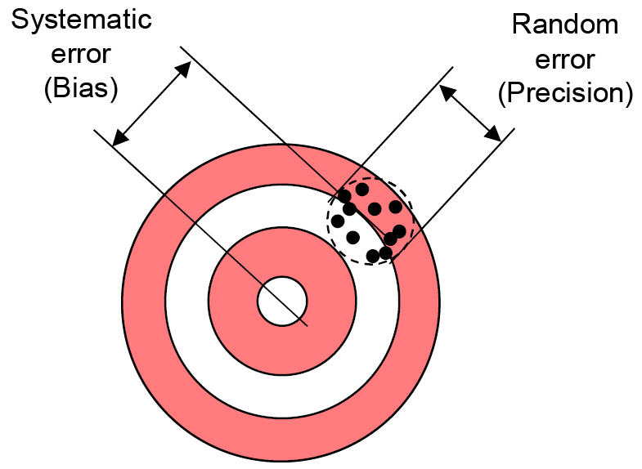
Fidélité & Erreurs
Fidélité et erreurs
  Erreurs systématiques ⬄ Plusieurs facteurs
    Variable interférente ou perturbatrice (ex: Température)
    Dérive (modification de la structure chimique ou stress mécanique)
    La mesure elle-même change le mesurande (ie erreur de charge)
    Le dispositif de transmission de données change le signal (atténuation)
    Observation humaine (parallaxe)
  Erreurs systématiques peuvent être corrigées par des méthodes de compensation (contre réaction, filtrage, connexion en pont …)
  Erreurs aléatoires
    Également appelé « bruit »: un signal qui ne contient (transporte) aucune information sur la mesure
    Source des erreurs:
      Mesurande elle-même ( rugosité de surface
      Bruit environnemental ( bruit d’ambiance détecté par un microphone)
      Bruit de transmission ( 50 Hz par ex.)
    Le rapport signal à (sur) bruit (SNR) devrait être >>1
      Avec du filtrage, on peut arriver à détecter / interpréter un signal à faible SNR
(Fidélité)

Slide 21
Caractéristiques métrologiques
Hystérésis
Il y a phénomène d'hystérésis lorsque le résultat de la mesure dépend de la précédente mesure.
Certains capteurs ne retournent pas la même valeur de sortie, pour une même valeur du mesurande (cycle croissant ou décroissant)
L’hystérésis est la différence maximale entre les deux valeurs de sorties

Slide 22
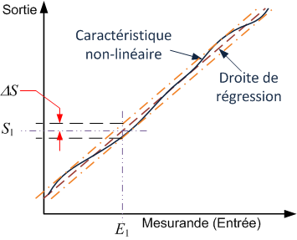
Caractéristiques métrologiques
Linéarité
Écart de linéarité : c’est le plus grand écart sur l’étendue de mesure entre la
caractéristique réelle et son approximation linéaire
δs = max (S_{c} – S_{c,lin})
Erreur de linéarité : c’est l’écart de linéarité normalisé à l’excursion de la grandeur
          de sortie du capteur
          ε = δs /(max(S_{c}) – min(S_{c}))

Slide 23
Caractéristiques métrologiques
Dérive thermique
La température influence souvent la caractéristique d'un capteur. Les
paramètres susceptibles d'être modifiés sont : la sensibilité et l’offset ou zéro.
Une variation ΔT de la température entrainera une erreur de mesure Δy_{T}

Slide 24
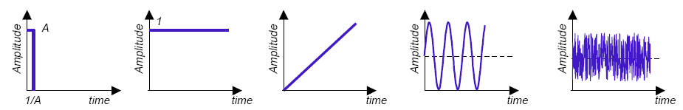
Caractéristiques dynamiques des capteurs
La réponse du capteur à une entrée variable est différente de celle affichée lorsque les signaux d’entrée sont constants
Origine: présence d’éléments STOCKANT DE L’ENERGIE
  Inertie: masse, inductances
  Capacité: électrique, thermique
Les caractéristiques dynamiques sont déterminées en analysant la réponse du capteur à une famille de signal d’entrée
  Échelon, marche, rampe, sinusoïdal, bruit blanc

Slide 25
Caractéristiques dynamiques des capteurs
Erreurs dynamiques:
  différence entre la valeur indiquée et la vraie valeur de la quantité mesurée, lorsque l’erreur statique est zéro. Cela traduit LA DIFFERENCE entre la réponse du capteur à la même grandeur d’entrée dépendant si l’entrée est CONSTANTE ou VARIABLE DANSLE TEMPS
Vitesse de réponse / temps de réponse:
  Indique la rapidité du système de mesures en réaction à une entrée variable. Un délai entre l’entrée appliquée et la sortie correspondante est compréhensible, acceptable d’un point de vue mesures. Mais si le capteur fait partie d’un système de contrôle (automatisme), ce délai peut ENTRAINER/INDUIRE DES OSCILLATIONS.

Slide 26
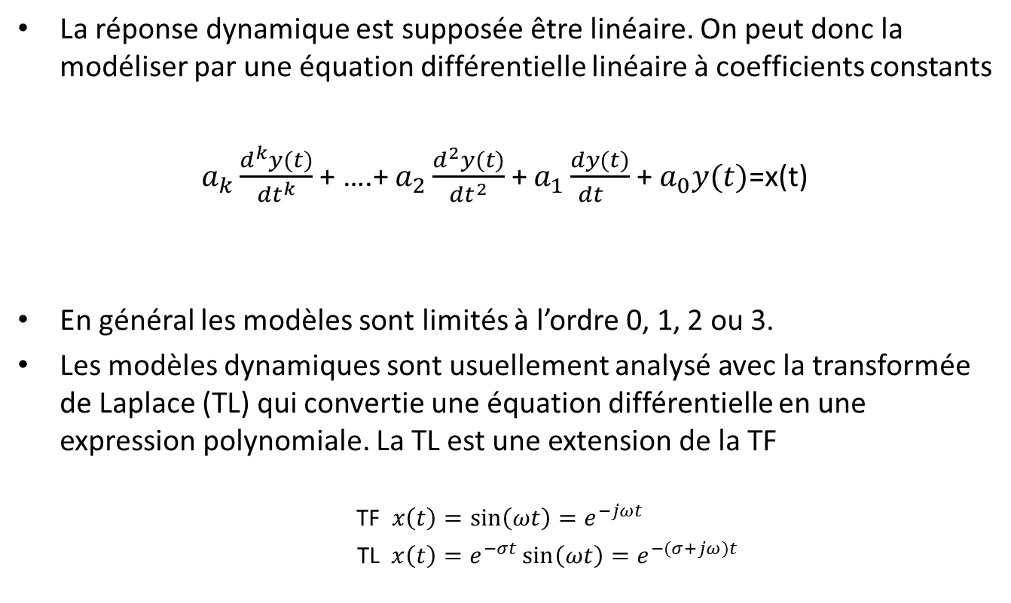
Modèles dynamiques
La réponse dynamique est supposée être linéaire. On peut donc la modéliser par une équation différentielle linéaire à coefficients constants
$a_{k}\frac{d^{k}y(t)}{{dt}^{k}}$ + ….+ $a_{2}\frac{d^{2}y(t)}{{dt}^{2}}$ + $a_{1}\frac{dy(t)}{{dt}^{}}$ + $a_{0}y(t)$=x(t)
En général les modèles sont limités à l’ordre 0, 1, 2 ou 3.
Les modèles dynamiques sont usuellement analysé avec la transformée de Laplace (TL) qui convertie une équation différentielle en une expression polynomiale. La TL est une extension de la TF
    TF $x\left(t\right)=\sin\left(ωt\right)=e^{−jωt}$
  TL $x\left(t\right)=e^{−σt}\sin\left(ωt\right)=e^{−(σ+jω)t}$

Slide 27
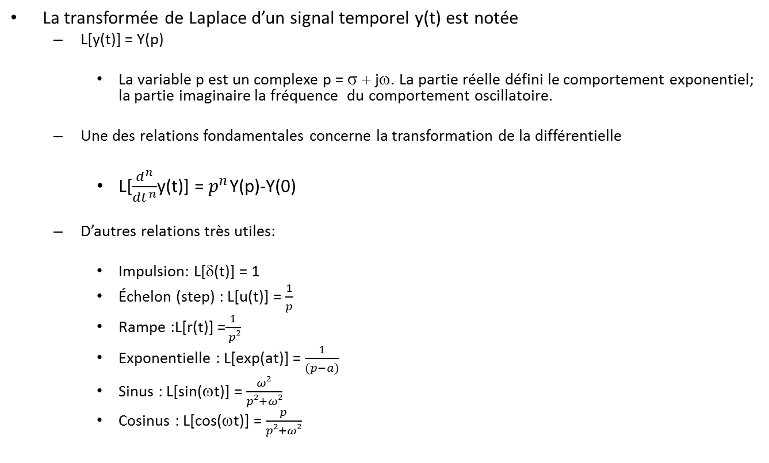
Transformée de Laplace (bref résumé)
La transformée de Laplace d’un signal temporel y(t) est notée
  L[y(t)] = Y(p)
    La variable p est un complexe p = σ + jω. La partie réelle défini le comportement exponentiel; la partie imaginaire la fréquence du comportement oscillatoire.
  Une des relations fondamentales concerne la transformation de la différentielle
    L[$\frac{d^{n}}{{dt}^{n}}$y(t)] = $p^{n}$Y(p)-Y(0)
  D’autres relations très utiles:
    Impulsion: L[δ(t)] = 1
    Échelon (step) : L[u(t)] = $\frac{1}{p}$
    Rampe :L[r(t)] =$\frac{1}{ p²}$
    Exponentielle : L[exp(at)] = $\frac{1}{(p−a)}$
    Sinus : L[sin(ωt)] = $\frac{ω²}{p²+ω²}$
    Cosinus : L[cos(ωt)] = $\frac{p}{p²+ω²}$

Slide 28
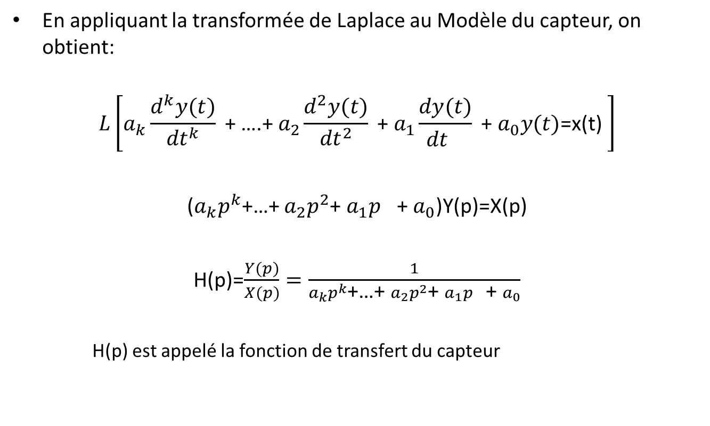
Modèles dynamiques
En appliquant la transformée de Laplace au Modèle du capteur, on obtient:
$$L\left[a_{k}\frac{d^{k}y(t)}{{dt}^{k}}\text{ + ….+} a_{2}\frac{d^{2}y(t)}{{dt}^{2}}\text{ +} a_{1}\frac{dy(t)}{{dt}^{}}\text{ +} a_{0}y(t)\text{=}\text{x}\text{(}\text{t}\text{) }\right]$$
($a_{k}p^{k}$+…+ $a_{2}p^{2}$+ $a_{1}p^{}$+ $a_{0}$)Y(p)=X(p)
H(p)=$\frac{Y(p)}{X(p)}=\frac{1}{a_{k}p^{k}\text{+…+} a_{2}p^{2}\text{+} a_{1}p^{}\text{+} a_{0}}$
    H(p) est appelé la fonction de transfert du capteur

Slide 29
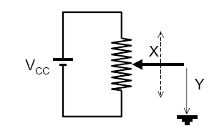
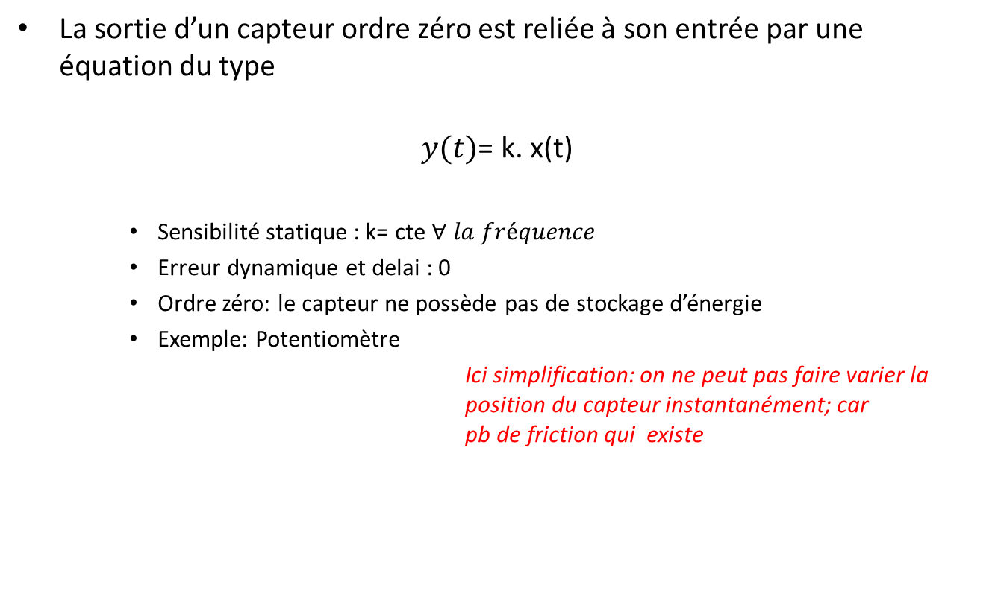

Systèmes de mesure Ordre Zéro
La sortie d’un capteur ordre zéro est reliée à son entrée par une équation du type
$$y(t)\text{=} \text{k}\text{. }\text{x}\text{(}\text{t}\text{) }$$
    Sensibilité statique : k= cte $∀ la fréquence$
    Erreur dynamique et delai : 0
    Ordre zéro: le capteur ne possède pas de stockage d’énergie
    Exemple: Potentiomètre
  Ici simplification: on ne peut pas faire varier la position du capteur instantanément; car pb de friction qui existe
x_{m}
x₀
Vout
$$V_{out}=V_{r} × \frac{}{}$$

Slide 30
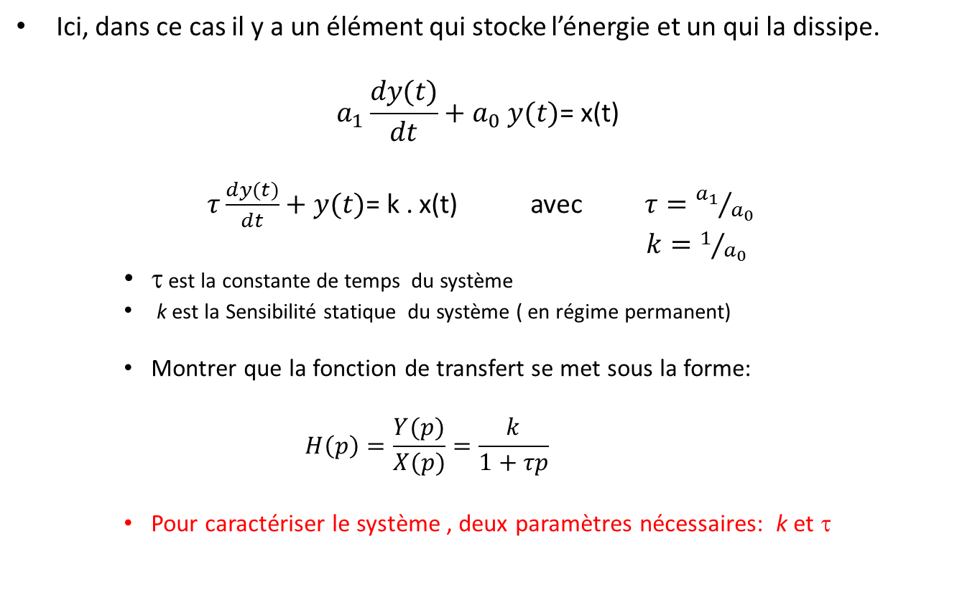
Systèmes de mesure Premier Ordre
Ici, dans ce cas il y a un élément qui stocke l’énergie et un qui la dissipe.
$$a_{1}\frac{dy(t)}{dt}{+ a}_{0}y(t)\text{=} \text{x}\text{(}\text{t}\text{) }$$
$τ\frac{dy(t)}{dt}+y(t)\text{=} \text{k}\text{ . }\text{x}\text{(}\text{t}\text{) }$ avec $τ={a_{1}}/{a_{0}}$
$k=1/{a_{0}}$
    τ est la constante de temps du système
    k est la Sensibilité statique du système ( en régime permanent)
    Montrer que la fonction de transfert se met sous la forme:
    $$H\left(p\right)=\frac{Y(p)}{X(p)}=\frac{k}{1+τp}$$
    Pour caractériser le système , deux paramètres nécessaires: k et τ

Slide 31
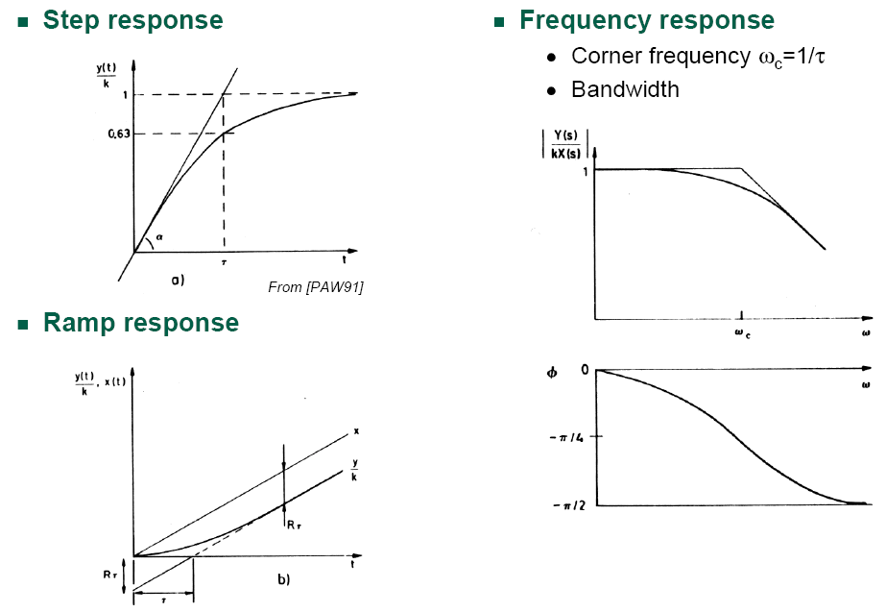
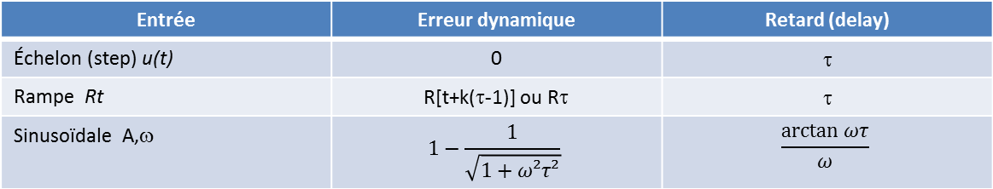
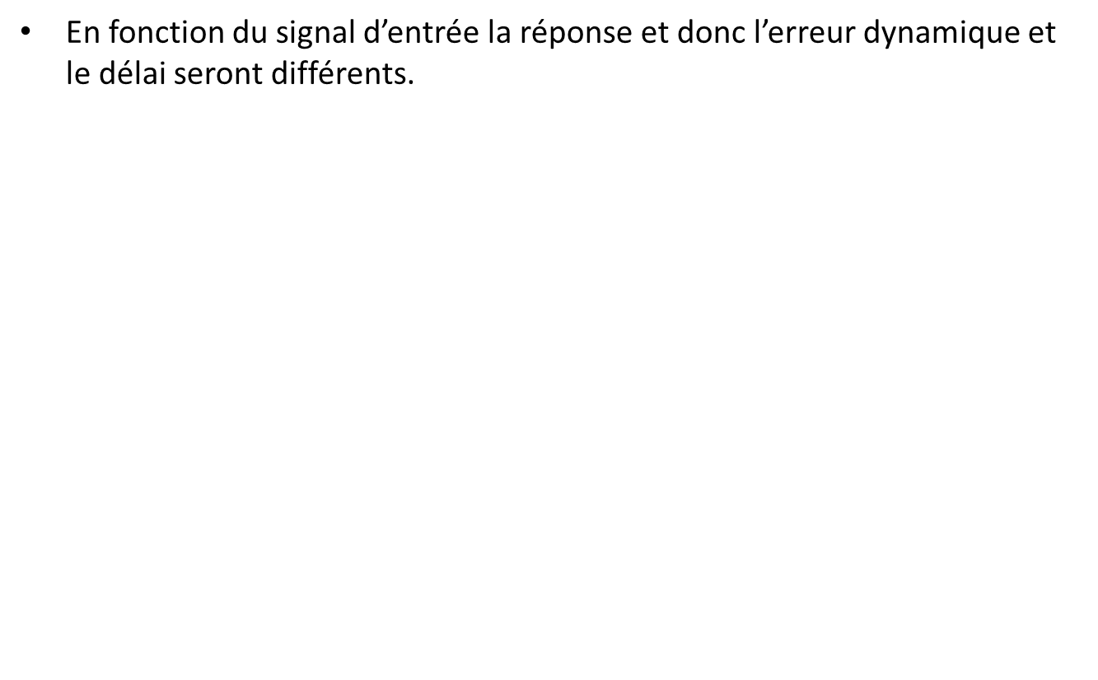
Systèmes de mesure Premier Ordre
En fonction du signal d’entrée la réponse et donc l’erreur dynamique et le délai seront différents.
Entrée | Erreur dynamique | Retard (delay)
Échelon (step) u(t) | 0 | τ
Rampe Rt | R[t+k(τ-1)] ou Rτ | τ
Sinusoïdale A,ω | $$1−\frac{1}{\sqrt{1+ω²τ²}}$$ | $$\frac{\arctan{ωτ}}{ω}$$

Slide 32
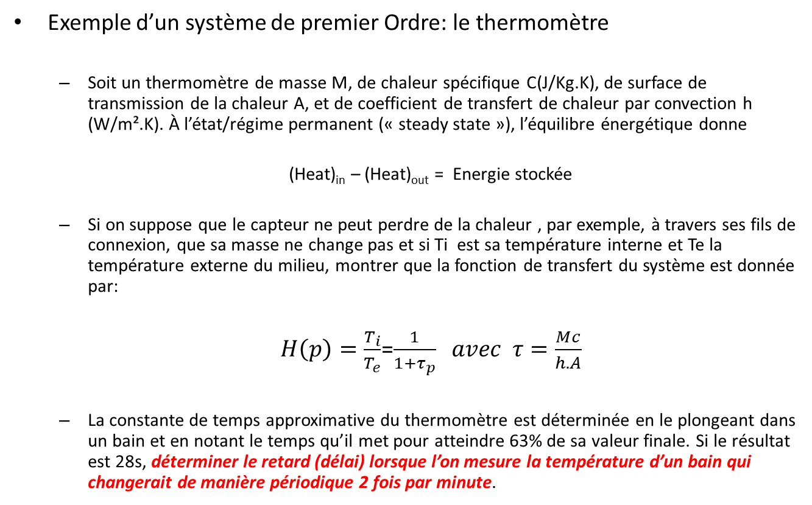
Systèmes de mesure Premier Ordre
Exemple d’un système de premier Ordre: le thermomètre
  Soit un thermomètre de masse M, de chaleur spécifique C(J/Kg.K), de surface de transmission de la chaleur A, et de coefficient de transfert de chaleur par convection h (W/m².K). À l’état/régime permanent (« steady state »), l’équilibre énergétique donne
  (Heat)_{in} – (Heat)_{out} = Energie stockée
  Si on suppose que le capteur ne peut perdre de la chaleur , par exemple, à travers ses fils de connexion, que sa masse ne change pas et si Ti est sa température interne et Te la température externe du milieu, montrer que la fonction de transfert du système est donnée par:
  $H\left(p\right)=\frac{T_{i}}{T_{e}}$=$\frac{1}{1+τ_{p}} avec τ=\frac{Mc}{h.A}$
  La constante de temps approximative du thermomètre est déterminée en le plongeant dans un bain et en notant le temps qu’il met pour atteindre 63% de sa valeur finale. Si le résultat est 28s, déterminer le retard (délai) lorsque l’on mesure la température d’un bain qui changerait de manière périodique 2 fois par minute.

Slide 33
Les divers types de capteurs
Classification des capteurs: plusieurs critères entrent en jeu pour classifier les capteurs:
  Nécessité d’une alimentation ?
    Passif ou actif
  Nature du signal de sortie
    Numérique ou analogique
  Mode opérationnel de mesure
    Équilibrage ou déflection
  Réponses dynamiques
    Ordre 0,1 ou 2
  Mesurande
    Mécanique, thermique, magnétique, angulaire, chimique
  Grandeur physique mesurée
    Résistance, capacité, inductance, …

Slide 34
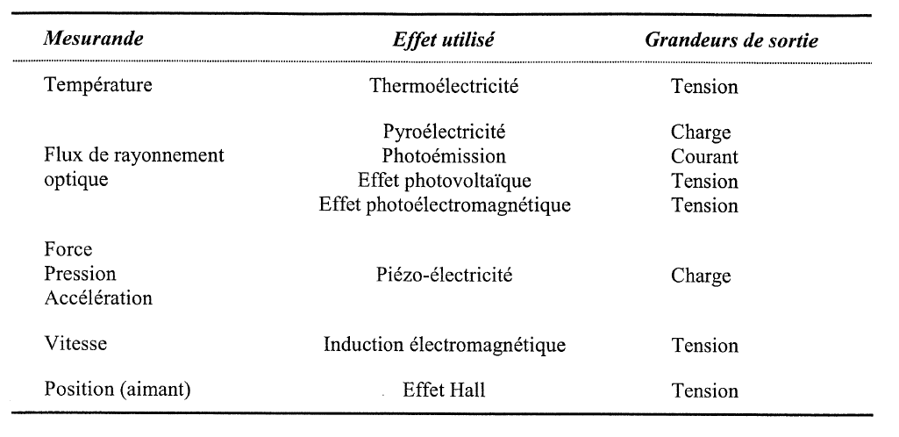
Les divers types de capteurs
Capteurs actifs: son principe de fonctionnement permet de convertir directement en énergie électrique (courant, tension, charge) la forme d’énergie du mesurande (rayonnement, mécanique, thermique…)

Slide 35
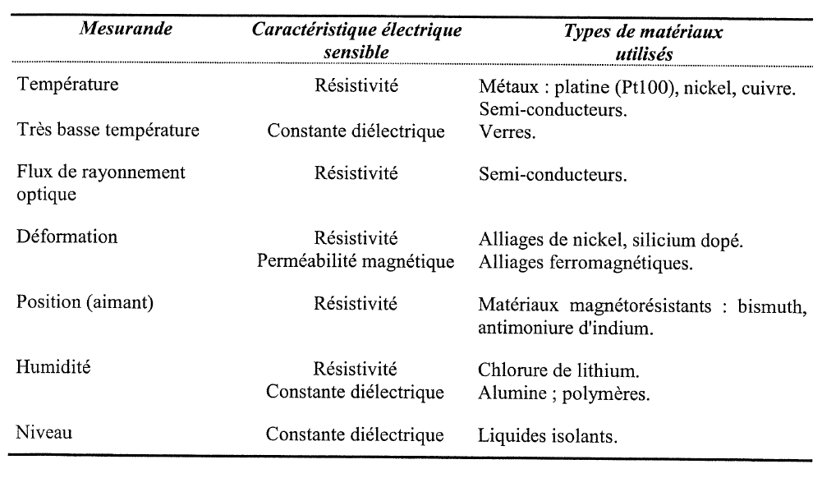
Les divers types de capteurs
Capteurs passifs:
  les capteurs dont le signal électrique est une variation d’impédance sont dits passifs car ils
  nécessitent une source d’énergie électrique pour que l’on puisse lire le mesurande. Le
  circuit dans lequel ils sont incorporés s’appelle le conditionneur.
  Le signal de sortie provient de l ’alimentation du capteur
  Exemples:
    Thermistance
    Résistance chimique
    Induction

Slide 36
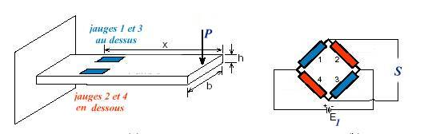
Les divers types de capteurs
Capteurs analogiques:
  Le signal de sortie est continu, à la fois en amplitude et en fréquence (ou temps)
  Exemples: Température, déplacement, force, lumière , jauges de contraintes …

Slide 37
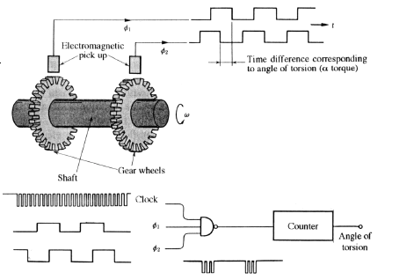
Les divers types de capteurs
Capteurs numériques:
  la sortie de ces capteurs est sous la forme d’impulsions ou d’échelon; en fait sous la forme d’état discrets
  Les signaux numériques sont plus fiables, répétables et faciles à transmettre
  Exemples:
    Roue codeuse
    Interrupteur à contact

Slide 38

Mode fonctionnel
Déflection / déviation:
  Le capteur produit une déflection/déviation par rapport à la condition initiale (de repos)
  La déviation est proportionnelle au mesurande
Équilibrage (null mode):
  Le capteur ou l’instrument exerce une influence qui tend à s’opposer à celle du mesurande par un système , par exemple, de contre réaction.
  Le mesurande est ainsi compensé et équilibré fournissant ainsi une mesure nulle
  La mesure par équilibrage est plus précise, fine mais moins rapide que la mesure par déflection

Slide 39
Mesurandes mécaniques
déplacement:
  Capteurs résistifs
  Capteurs capacitifs
  Capteurs inductifs
Force et Accélération
  Jauges de contraintes
  Capteurs à cantilever

Slide 40
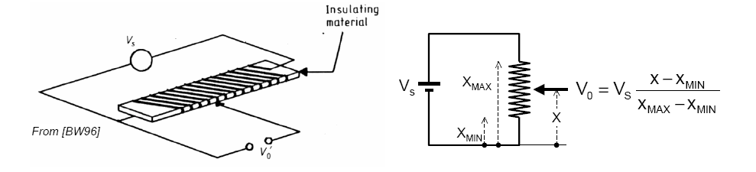
Capteurs de déplacement résistifs
Une résistance avec un contact mobile (en fait un potentiomètre) pour pouvoir mesurer des déplacements linéaires ou angulaires.
  Tension appliquée aux bornes de la résistance
  Le contact est connecté à l’objet en mouvement
  La tension de sortie est proportionnelle au déplacement
Commentaires:
  non linéarités dues aux effets de charges
  Résolution( fonctions du nombre de tours par unité de longueur)
  Dégradation du contact ( friction)

Slide 41
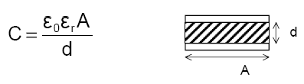
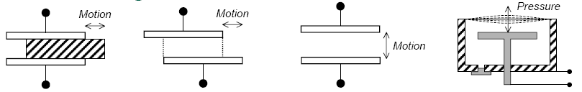
Capteurs de déplacement capacitifs
Capacité à armatures parallèles :
    d espacement entre les plaques, A la surface, ε_{r} la permittivité relative de l’isolant (le diélectrique)
    En changeant A, d ou ε_{r} on modifiera la capacité mesurée.
L’objet en déplacement est attachée au diélectrique ou aux armatures pour générer des changements de capacité
  non linéarités dues aux effets de charges
  d varie sur quelques millimètres
  Sensibilité à la température et l’humidité (si diélectrique = air)

Slide 42
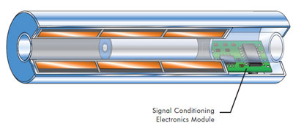
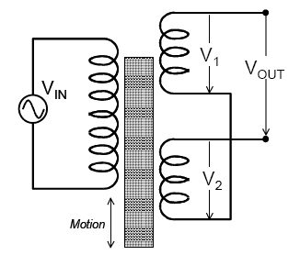
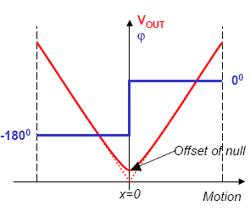
Capteurs de déplacement inductifs
Capteur de déplacements linéaires:
  Le déplacement d’un barreau magnétique
    Tension au primaire : V_{in}=V_{s} . sin (ωt)
    Tension au secondaire: V₁=k₁. sin (ωt+φ)
    V₂=k₂. sin (ωt+φ)
      K dépend du couplage entre le primaire et le secondaire, donc proportionnel à la position de l’aimant
      Position centrale ⬄ k1=k2 ⬄ Vout = V1-V2 = 0
      Déplacement de x ⬄ k1 différent de k2 ⬄ Vout = (k₁ – k₂ ). sin (ωt+φ),
      Les déplacement positifs ou négatifs sont déterminés à partir de la phase

Slide 43
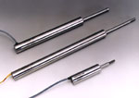
Capteurs de déplacement inductifs
Capteur de déplacements linéaires:
  Caractéristiques:
    Typiquement 5V, 2KHz
    Gamme de mesure: qq 100 mm au µm
    Faible tension résiduelle même en position neutre (centrale)
    Linéarité: mieux que 0,5%
  Avantages:
    Pas (peu) d’usure mécanique
    Isolation électrique
    Étanchéité possible (gaz, liquide)

Slide 44
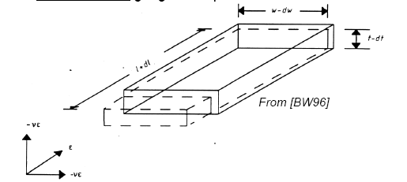

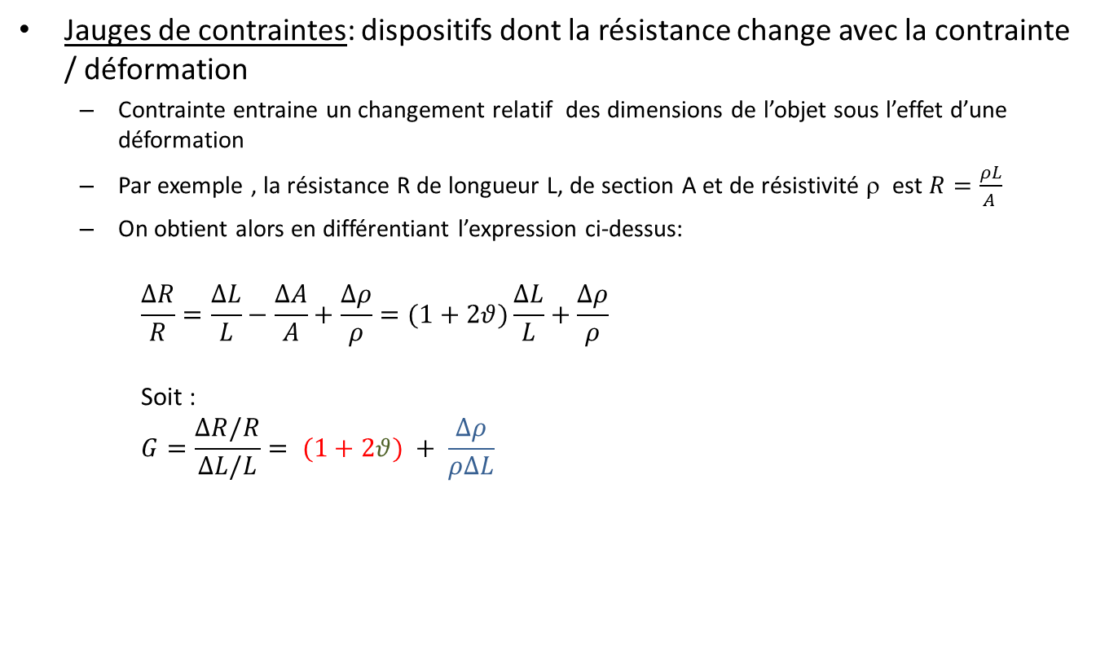
Jauges de contraintes (strain gauges)
Jauges de contraintes: dispositifs dont la résistance change avec la contrainte / déformation
  Contrainte entraine un changement relatif des dimensions de l’objet sous l’effet d’une déformation
  Par exemple , la résistance R de longueur L, de section A et de résistivité ρ est $R=\frac{ρL}{A }$
  On obtient alors en différentiant l’expression ci-dessus:
    $$\frac{∆R}{R}=\frac{∆L}{L}−\frac{∆A}{A}+\frac{∆ρ}{ρ}=(1+2θ)\frac{∆L}{L}+\frac{∆ρ}{ρ}$$
    Soit :
    $$G=\frac{∆R/R}{∆L/L}= (1+2θ) + \frac{∆ρ}{ρ∆L}$$
$θ$ : coeff. De Poisson
Effet
piézo
G = facteur de Jauge
Effet
géométrique

Slide 45
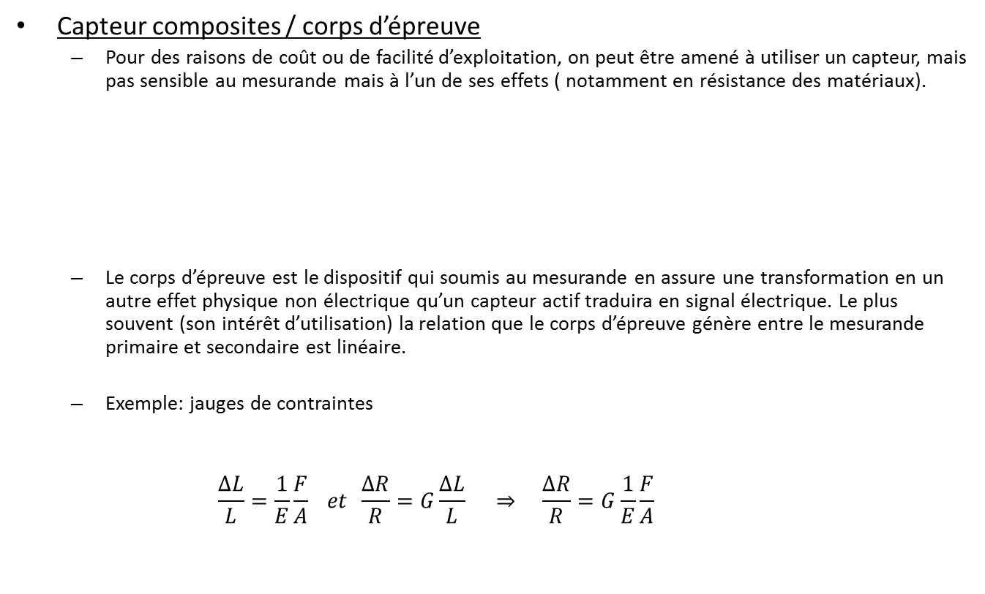
Jauges de contraintes (strain gauges)
Capteur composites / corps d’épreuve
  Pour des raisons de coût ou de facilité d’exploitation, on peut être amené à utiliser un capteur, mais pas sensible au mesurande mais à l’un de ses effets ( notamment en résistance des matériaux).
  Le corps d’épreuve est le dispositif qui soumis au mesurande en assure une transformation en un autre effet physique non électrique qu’un capteur actif traduira en signal électrique. Le plus souvent (son intérêt d’utilisation) la relation que le corps d’épreuve génère entre le mesurande primaire et secondaire est linéaire.
  Exemple: jauges de contraintes
    $$\frac{∆L}{L}=\frac{1}{E}\frac{F}{A} et \frac{∆R}{R}=G\frac{∆L}{L} ⇒ \frac{∆R}{R}=G\frac{1}{E}\frac{F}{A}$$
Mesurande
primaire
Corps d’épreuve
Mesurande
secondaire
Capteur actif ou passif
Signal
électrique

Slide 46
Capteurs de Température
    Capteurs thermo résistifs
      Dispositifs utilisant des résistances (RTDs)
      thermistances
    Capteurs thermoélectriques
      Effet Seebeck
      Effet Peltier
      Thermocouples
    Capteurs à jonction pn

Slide 47
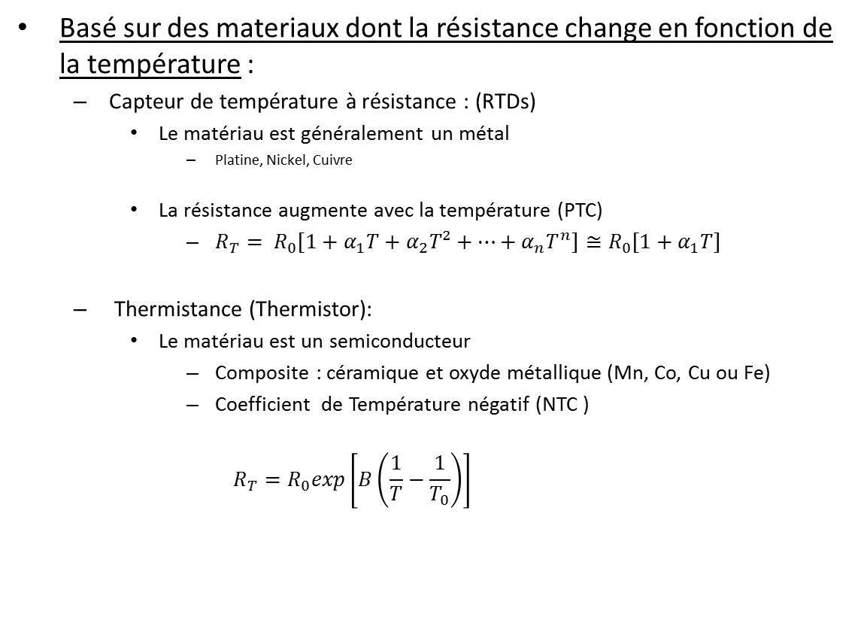
Capteurs de Température
Basé sur des materiaux dont la résistance change en fonction de la température :
  Capteur de température à résistance : (RTDs)
    Le matériau est généralement un métal
      Platine, Nickel, Cuivre
    La résistance augmente avec la température (PTC)
      $R_{T}= R_{0}[1+α_{1}T+α_{2}T²+…+α_{n}T^{n}]≅R_{0}[1+α_{1}T]$
  Thermistance (Thermistor):
    Le matériau est un semiconducteur
      Composite : céramique et oxyde métallique (Mn, Co, Cu ou Fe)
      Coefficient de Température négatif (NTC )
      $$R_{T}=R_{0}exp\left[B\left(\frac{1}{T}−\frac{1}{T_{0}}\right)\right]$$

Slide 48
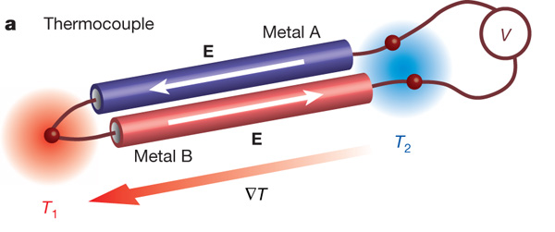
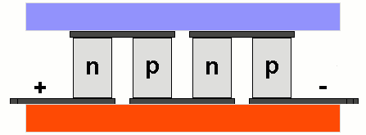
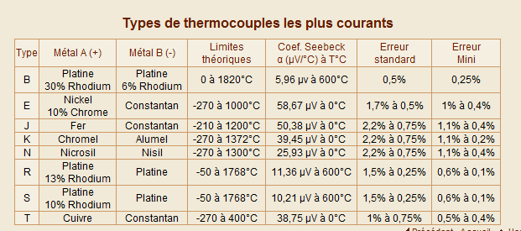
Capteurs de Température Thermoélectriques
Effet Seebeck :
  Lorsque deux fils métalliques différents sont soudés en 1 point et qu’il existe une différence de Température entre la soudure et les contacts ouverts, une fem thermique apparait, qui est donc mesurée aux bornes des deux contacts
Effet Peltier:
  Lorsque un courant passe à travers la jonction de deux conducteurs différents, de la chaleur peut être absorbée ou émise en fonction de la direction du courant qui circule
Thermocouples
  Basés sur l’effet Seebeck
  Les contacts ouverts doivent être maintenu à une température de référence (soudure froide) T_{REF}
  Plusieurs type de thermocouples sont utilisés, en fonctions des métaux utilisés
    Type J : Fer et Constatntan (alliage de CU/Ni; 57/43)

Slide 49
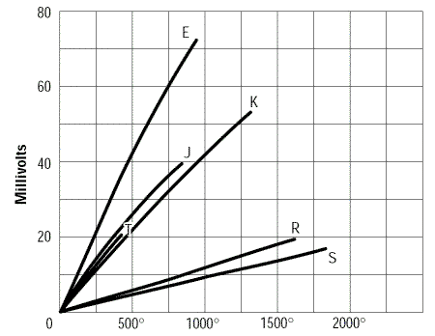
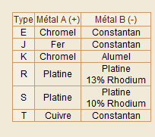
Capteurs de Température Thermoélectriques
Constantan: Cu/Ni (57/43)

Slide 50
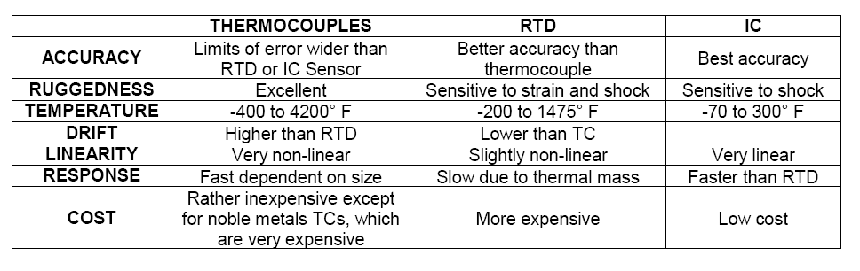
Benchmark ( Thermocouples/RTD/IC)
http://www.wici.com/

Slide 51
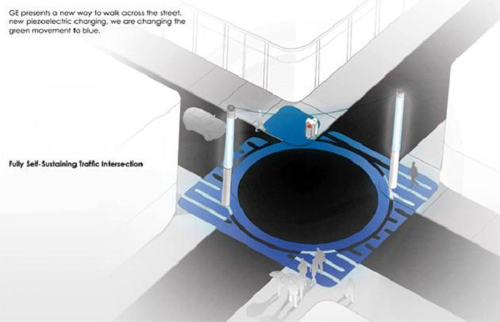
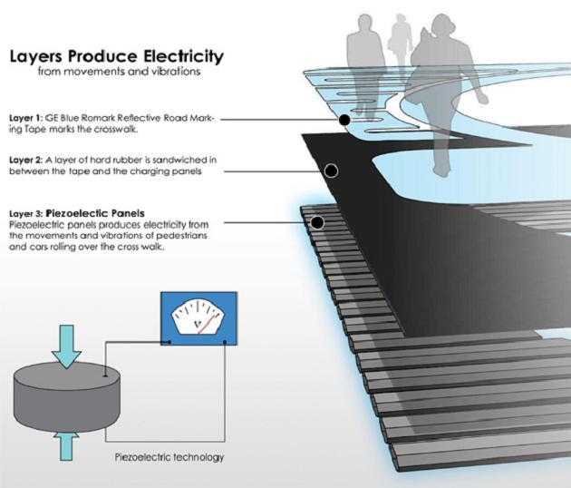

Capteurs piézo-électriques
Piézoélectricité: cet effet est l’apparition d’une polarisation électrique dans un matériau sous l’effet de déformation sous contrainte. C’est un effet réversible, ie qu’une tension appliquée peut générer une déformation du matériau. Ce type de capteur est de plus en plus utilisé comme récupérateur d’énergie.

Slide 52
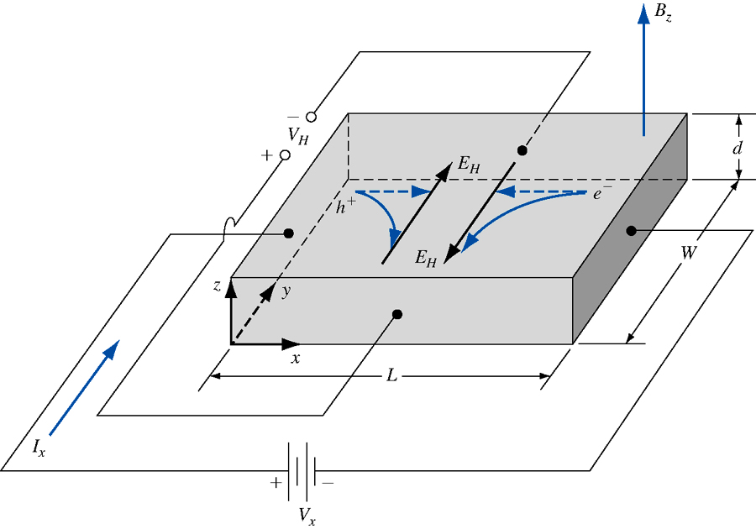
Effet Hall influence du champ magnétique sur le transport électronique
Géométrie de Hall
E_{x}
(d’après Neamen)

Slide 53
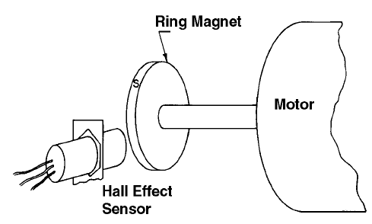
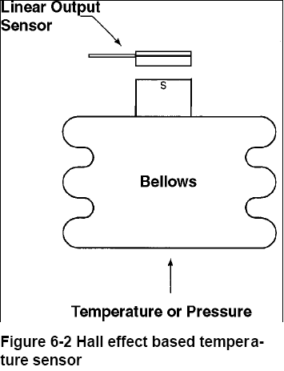
Effet Hall influence du champ magnétique sur le transport électronique
(soufflet)

